Slide 1
構造を確認しましょう。

Slide 2
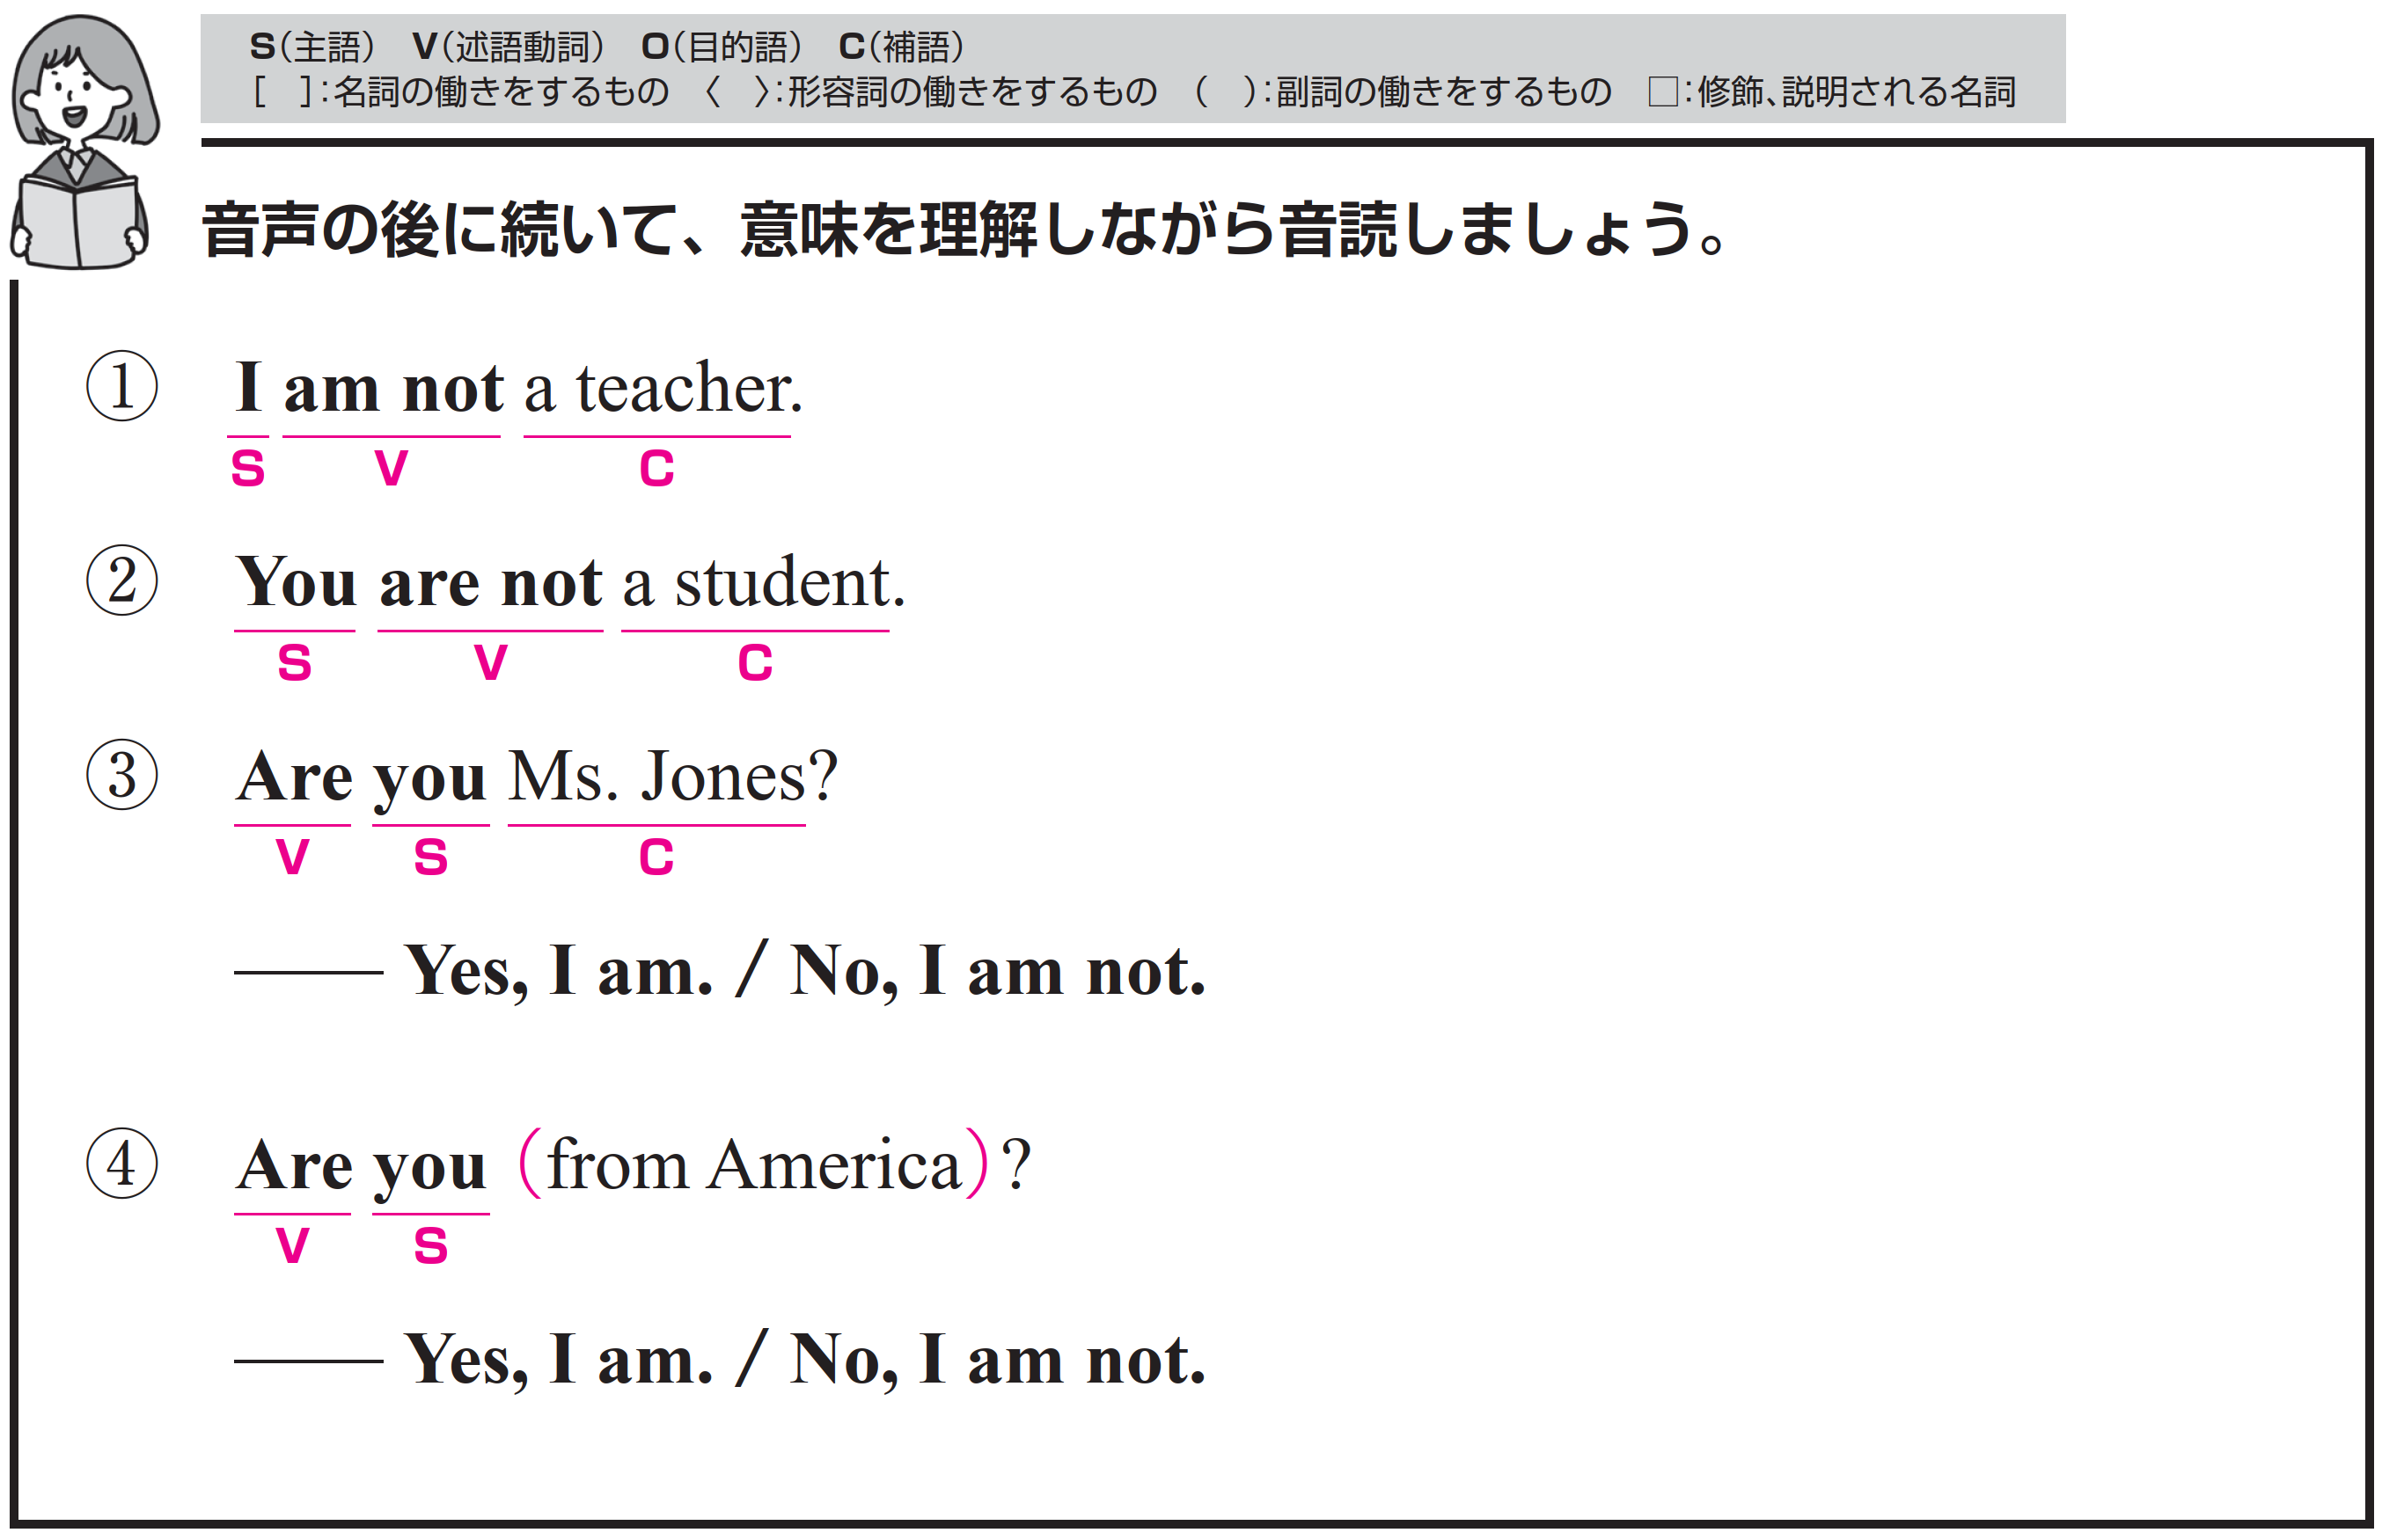
私は先生ではありません。
〇 I がS（主語）、am not がV（動詞）、
a teacher がC（補語）です。
〇 否定のnotによって、I = a teacher ではないことを
示しています。

Slide 3
Target Sentence
FLASH
CARD
PRACTICE！

Slide 4

私は ～ではありません /
先生 /
I am not / a teacher. /

Slide 5
I am [n--] / a teacher. /

Slide 6
私は ～ではありません /
先生 /

Slide 7
私は ～ではありません /
医者 /
I am not / a doctor. /

Slide 8
I [a-] [n--] / a doctor. /

Slide 9
私は ～ではありません /
医者 /

Slide 10
私は ～ではありません /
トム /
I’m not / Tom. /

Slide 11
[I--] [n--] / Tom. /

Slide 12
私は ～ではありません /
トム /

Slide 13
あなたは学生ではありません。
〇 you がS（主語）、are not がV（動詞）、
a student がC（補語）です。
〇 否定のnotによって、You = a student ではないことを
示しています。

Slide 14
Target Sentence
FLASH
CARD
PRACTICE！

Slide 15
あなたは ～ではありません /
学生 /
You are not / a student. /

Slide 16
You are [n--] / a student. /

Slide 17
あなたは ～ではありません /
学生 /

Slide 18
あなたは ～ではありません /
ミュージシャン /
You are not /
a musician. /

Slide 19
You [a--] [n--] /
a musician. /

Slide 20
あなたは ～ではありません /
ミュージシャン /

Slide 21
あなたは ～ではありません /
数学の先生 /
You are not /
a math teacher. /

Slide 22
[Y--] [a--] [n--] /
a math [t------]. /

Slide 23
あなたは ～ではありません /
数学の先生 /

Slide 24
あなたはジョーンズ先生ですか。
〇 you がS（主語）、Are がV（動詞）、
Ms. Jones がC（補語）です。
〇 疑問文の形で、you = Ms. Jones であるかを
問うています。

Slide 25
Target Sentence
FLASH
CARD
PRACTICE！

Slide 26
あなたは ～ですか /
ジョーンズ先生 /
Are you / Ms. Jones? /

Slide 27
[A--] you / Ms. Jones? /

Slide 28
あなたは ～ですか /
ジョーンズ先生 /

Slide 29
あなたは ～ですか /
サクラ /
Are you / Sakura? /

Slide 30
[A--] [y--] / Sakura? /

Slide 31
あなたは ～ですか /
サクラ /

Slide 32
あなたは ～ですか /
バスケットボール選手 /
Are you /
a basketball player? /

Slide 33
[A--] [y--] /
a basketball player? /

Slide 34
あなたは ～ですか /
バスケットボール選手 /

Slide 35
あなたはアメリカの出身ですか。
〇 you がS（主語）、Are がV（動詞）です。
〇 from America は修飾語で副詞のはたらきです。
「アメリカから」という意味をもち、
動詞 are の場所（出身地）を説明しています。
※構造を単純化するために、修飾語と見なしています。

Slide 36
Target Sentence
FLASH
CARD
PRACTICE！

Slide 37
あなたは ～ですか /
アメリカの出身 /
Are you / from America? /

Slide 38
[A--] [y--] / from America? /

Slide 39
あなたは ～ですか /
アメリカの出身 /

Slide 40
あなたは ～ですか /
カナダの出身 /
Are you / from Canada? /

Slide 41
[A--] [y--] / [f---] Canada? /

Slide 42
あなたは ～ですか /
カナダの出身 /

Slide 43
あなたは ～ですか /
京都の出身 /
Are you / from Kyoto? /

Slide 44
[A--] [y--] / [f---] Kyoto? /

Slide 45
あなたは ～ですか /
京都の出身 /

